Slide 1
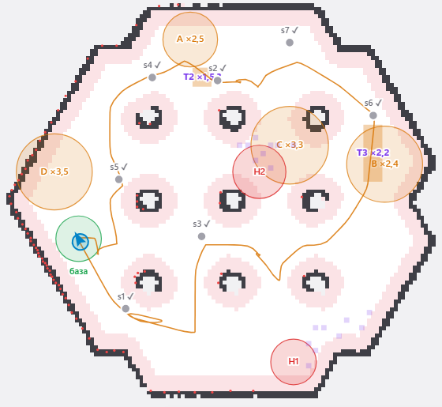
Автономный ИИ‑исследователь на роботе‑платформе
TurtleBot3 в Gazebo сам ищет образцы по датчику, узнаёт «цену» пола по батарее, ведёт журнал гипотез и возвращается на базу. LLM - научный руководитель: выбирает стратегию по журналу
Команда «IKA»
DID Hack 2026 · финал, 9 октября
Gazebo, hard: 7 из 7 без координат образцов, возврат, 0 штрафов
Notes:
⏱ 10 с · Андрей. Мы команда IKA. Наш робот сам находит скрытые образцы, сам узнаёт, где пол дорогой, ведёт журнал гипотез и возвращается на базу. Справа - реальный прогон самого сложного сценария: семь из семи, без единой подсказки, где лежат образцы.

Slide 2





Задача и цель
Цель - агент, который сам ставит эксперимент
Что дано
Гипотеза: «образец около (x; y)», «зона дороже ×2»
Робот TurtleBot3 Burger в Gazebo, арена с 9 столбами, карта стен
Где образцы - неизвестно: есть только датчик близости 0…1 с шумом
Часть пола «дорогая» - батарея тратится быстрее; где - неизвестно
В hard среда меняется без предупреждения: грунт, опасная зона, сбой датчика
Заряд 60: собрать максимум и вернуться
Действие: поехать и измерить
Данные: датчик, расход батареи, штрафы
Вывод → новая гипотеза, новый маршрут
Задача · Решение · Результаты
Notes:
⏱ 15 с · Андрей. Агент не знает, где образцы и где дорогой пол, - у него есть только датчик близости и батарея. В сложном сценарии среда ещё и меняется без предупреждения. Цель - агент, который сам замыкает научный цикл: гипотеза, действие, данные, вывод.

Slide 3
Задача как функция
Агент - это функция: карта M, образцы S, заряд B → маршрут π
π* = F(M, S, B) = arg max_{π} J(π)
J(π) = 10·N(π) − P(π) + 0,1·E(π) если финиш на базе
N - собрано образцов, P - штрафы, E - остаток заряда (оценка судьи)
Как ведёт себя функция
Заряд
тратится с путём
E(t) = B − ∫₀^{t} (k·μ·|v| + 0,05·|ω| + 0,005) dt
Цена переезда
путь A* по карте
c(i, j) = k̂ · Σ μ(клетка)·Δl , k̂ = ΔE / Δl
medium: оптимум N*(B), если бы всё было известно (A* + ДП, R = 3)
Ступенчатая и не убывает; с B ≥ 13 - все 5
NP-трудная (Orienteering Problem); точно - ДП O(2ⁿ·n²)
Агент S не знает - он исследует, поэтому оптимум - верхняя граница
Ограничения
маршрут и сбор
Σ c(π) ≤ B − R, |v| ≤ 0,22 м/с, d_{сбора} < 0,30 м
Датчик образца
растёт при подходе
s(d) = exp(−d / 0,7) + ε , ε ~ N(0; 0,03²)
Перепланирование
реакция на сюрприз
c_{факт} > 1,4·c_{прогноз} ⇒ π* = F(M, S′, E(t))
Метрики = слагаемые функции: доля образцов N/n · возврат · остаток заряда E · штрафы P · длина пути · ошибка позиции · время LLM
Задача · Решение · Результаты
Notes:
⏱ 30 с · Андрей. Любую задачу можно записать как функцию. Агент - функция F: на входе карта, образцы и заряд, на выходе маршрут, который максимизирует оценку J: 10 за образец, минус штрафы, плюс 0,1 за оставшийся заряд при возврате. Ниже формулы поведения: заряд убывает с путём и быстрее на дорогом грунте, цена переезда - путь A* на измеренный расход, ограничения, модель датчика, правило перепланирования. Справа - оптимум, если бы всё было известно; наш агент образцов не знает и исследует, поэтому оптимум - верхняя граница. Метрики - это слагаемые этой функции.

Slide 4
Научный цикл: гипотезы и проверка
Каждая гипотеза проверялась парным экспериментом: тот же сценарий для двух агентов, 30 seed × 3 уровня, знаковый критерий
H1
не подтверждена
H2
подтверждена
H3
частично
Если агент учит цену пола по расходу батареи, то на том же заряде он соберёт больше, чем по кратчайшему пути
Если агент начинает миссию со знаниями прошлой миссии (карта грунтов, опасности), то счёт выше и штрафов меньше
Если стратегию выбирает LLM по журналу гипотез, то агент соберёт больше, чем алгоритм сам
заряд 25: +2 п. п. easy, +4 п. п. medium, hard - 0
образцов больше в 13 парах из 23 · p = 0,34
вывод: знание приходит поздно - зону уже проехали
счёт выше в 57 парах из 87 · p = 0,003
штрафы в hard: 8 вместо 20 · p = 0,004
образцы: 78 % против 74 % в hard (тенденция)
образцов столько же: 77 % = 77 % (hard, 8 seed)
штрафов вдвое меньше: 4 против 8
121 вызов, 0 отклонённых ответов, ~9 с на ответ
Задача · Решение · Результаты
Notes:
⏱ 30 с · Андрей. Мы сформулировали три гипотезы и проверили каждую парным экспериментом на тысячах миссий. H1 - что изучение цены пола само по себе даёт больше образцов - статистически не подтвердилась: на лёгких уровнях плюс, на сложном нет, потому что про зону агент узнаёт, только когда её уже проехал. Отсюда родилась H2: переносить знания между миссиями. Она подтвердилась: счёт выше, штрафов в сложном сценарии в два с половиной раза меньше. H3 про LLM - частично: образцов столько же, а штрафов вдвое меньше.

Slide 5
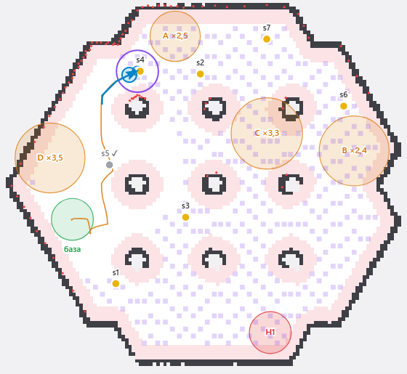
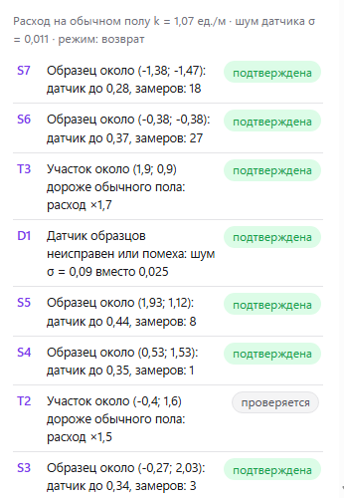
Реальный прогон: hard в Gazebo, без координат образцов
36 с: разведка
143 с: 7 из 7, возврат
Журнал эксперимента
фиолетовое - где агент ещё не искал (датчик «вычёркивает» круги); кольцо - гипотеза «образец здесь»
оранжевые клетки T2, T3 - дорогой пол, найденный по батарее; круги и жёлтые точки - вид судьи, агенту не виден
▶ Дальше - живое демо
Задача · Решение · Результаты
Notes:
⏱ 20 с · Илья. Это настоящий прогон сложного сценария в Gazebo через наш пульт. Слева через 36 секунд: фиолетовым - где агент ещё не искал, кольцо - его текущая гипотеза о положении образца. В центре финал: семь из семи, оранжевые клетки - дорогой пол, который агент нашёл по расходу батареи. Справа - журнал: гипотезы со статусами, включая сбой датчика, который агент распознал сам.

Slide 6
Архитектура системы
Оператор
[человек]
миссия, цели, перехват
DeepSeek V4.1 Flash
[внешний сервис · ai.mai.ru]
LLM-советник: стратегия
миссия / цели
HTTPS: журнал + варианты → выбор (JSON)
наша система · ноутбук, WSL2
Пульт / RViz2
[интерфейс оператора]
карта, знания агента, журнал, решения LLM
/goal_pose /clicked_point
did_agent
[ROS 2 узел · Python]
научный планировщик · журнал · A* · регулятор · одометрия + IMU
/did/battery, sample_sensor, events
did_judge
[ROS 2 узел · Python]
генератор сценариев, батарея, датчик, события, счёт
/did_agent/state, /lab
/did/collect /did/finish
/cmd_vel ↓ /odom /imu /scan ↑ (ros_gz_bridge)
Карта + база знаний
[map.yaml · knowledge.json]
стены; грунты и опасности прошлых миссий
читает пишет
TurtleBot3 Burger
[Gazebo Sim Harmonic]
мир turtlebot3_world
истинная поза робота (gz-transport)
Задача · Решение · Результаты
Notes:
⏱ 20 с · Илья. В центре - наш агент: научный планировщик с журналом, A*, регулятор, локализация. Он получает с робота колёса, гироскоп и лидар, от судьи - батарею, датчик образцов и штрафы. Что знает агент: стены и базу знаний прошлых миссий, которую сам и пишет. В ключевые моменты он отправляет журнал и варианты языковой модели, она выбирает стратегию. Судья - отдельный узел: сценарии, батарея, очки.

Slide 7
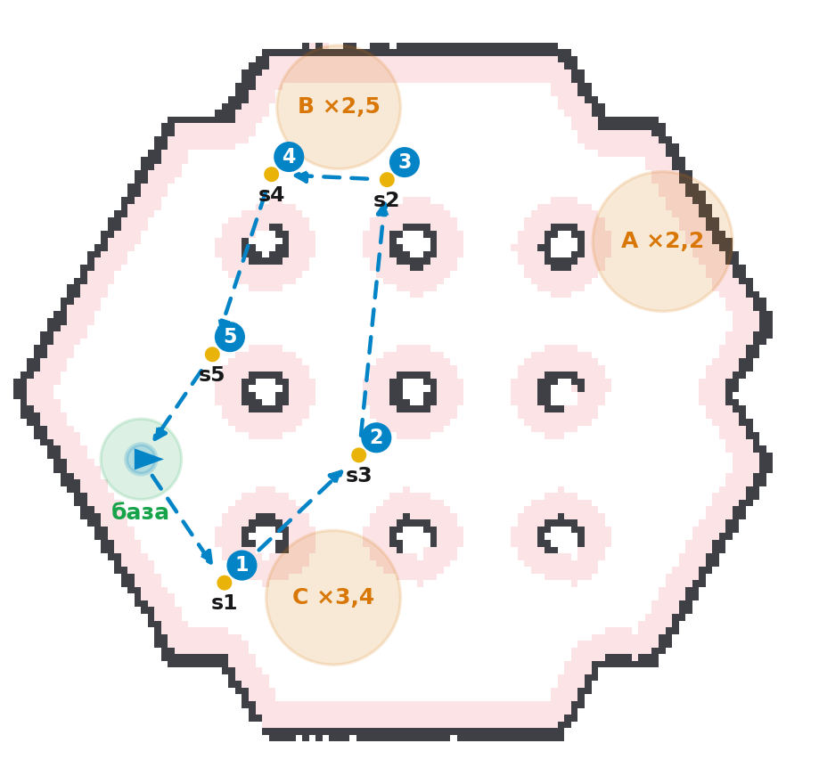
Карта и движение: от карты до колёс
1. Статичная карта
2. Карта стоимостей
3. A*
4. Путевые точки
5. Регулятор + лидар
384×384 клеток по 5 см, совпадение с миром проверено (4 см)
запрет 0,2 м у стен + выученные грунты и опасности
самый дешёвый путь по сетке, ~10 мс
3–10 отрезков, срезка - только если не дороже
20 Гц, ≤ 0,22 м/с, стоп ближе 0,16 м → /cmd_vel
Положение робота
путь - из одометрии колёс, курс - из IMU (гироскоп)
0,28 м → 0,05 м
ошибка позиции у образца (радиус сбора - 0,30 м); агент публикует поправку map→odom - робот и лидар точно на карте
Слева: карта стоимостей - розовое = запретная зона 0,2 м, оранжевые круги = дорогие грунты; пунктир - план
Задача · Решение · Результаты
Notes:
⏱ 15 с · Илья. От карты до колёс: карта стоимостей - стены плюс то, что агент выучил о грунтах и опасностях, A* за 10 миллисекунд, регулятор и лидар. Положение: путь из колёс, курс из гироскопа - ошибка у образца упала с 28 до 5 сантиметров. [Затем - живое демо, ~1 мин.]

Slide 8


Как агент исследует: цикл и роль LLM
1. Гипотеза
2. Действие
3. Данные
4. Вывод
5. Новая гипотеза
«образец около (x; y)» · «зона ×2» · «датчик сбоит»
подъехать, постоять, усреднить; проехать по зоне
датчик: d = −0,7·ln s; батарея: μ = расход / k
подтверждена / опровергнута / изменилась → карта
новый маршрут; знание - в базу для следующей миссии
адаптация: расход ушёл > 30 % · шум датчика ×3 · штраф опасной зоны → гипотеза, карта, перепланирование
Алгоритм ведёт робота
LLM - научный руководитель
разведка, поиск по датчику, оценка грунтов, A*; считает варианты для модели и проверяет каждый её ответ
в ключевые моменты читает журнал и выбирает сектор разведки или «домой», объясняет и предлагает гипотезу; робот не ждёт ответа
Задача · Решение · Результаты
Notes:
⏱ 30 с · Константин. Агент крутит научный цикл. Гипотеза: например, «образец около этой точки» или «этот участок вдвое дороже». Действие: подъехать и измерить. Данные: датчик работает как дальномер, батарея - как измеритель цены пола. Вывод: гипотеза подтверждена, опровергнута или среда изменилась - и карта обновляется. Если расход ушёл из прогноза, вырос шум датчика или пришёл штраф - это новая гипотеза и новый маршрут. Робота ведёт алгоритм. Языковая модель - научный руководитель: в ключевые моменты читает журнал, выбирает, где искать дальше или пора домой, и объясняет почему. Каждый её ответ проверяет код, а робот не стоит в ожидании.

Slide 9
Результаты
7 / 7
360 / 360
8 vs 20
0 / 121
hard в Gazebo без координат образцов, 0 штрафов
миссий офлайн вернулись на базу
штрафов в hard с базой знаний (H2)
отклонённых ответов LLM-советника
Gazebo, научный агент | Образцы | Возврат | Штрафы | Счёт
easy | 3/3 | да | 0 | -
hard | 7/7 | да | 0 | 73,7
hard · через пульт | 7/7 | да | 0 | 74,0
hard · + LLM · заряд 30 | 3/7 | да | 1 | -
Сбой датчика в hard агент распознал сам: гипотеза на 73 с, «датчик восстановился» на 105 с. При заряде 30 в Gazebo расход выше, чем офлайн, - агент вернулся с резервом
Задача · Решение · Результаты
Notes:
⏱ 25 с · Константин. В Gazebo научный агент без единой подсказки собрал семь из семи в самом сложном сценарии, без штрафов, и сам распознал сбой датчика. Офлайн 360 миссий из 360 вернулись на базу. С базой знаний в сложном сценарии штрафов 8 вместо 20 и счёт выше. Языковая модель ответила корректно 121 раз из 121.

Slide 10



ИИ как инфраструктура знаний
Журнал эксперимента
База знаний
Повторное использование
каждая гипотеза: формулировка, проверка, доказательства, статус. Это протокол, который читает человек и LLM
после миссии - knowledge.json: расход пола по клеткам, опасные зоны. Следующая миссия начинает с них как с гипотез
знание не теряется между запусками: H2 - счёт выше (p = 0,003), штрафов в 2,5 раза меньше
Где это применимо
Лаборатория: робот ставит серию опытов сам, журнал - готовый протокол с доказательствами
Образование: студент повторяет эксперимент по seed и журналу, меняет гипотезу - получает новые данные
Полевые роботы: карта «цены» местности копится от миссии к миссии и переходит к следующему роботу
Задача · Решение · Результаты
Notes:
⏱ 25 с · Константин. Связь с идеей «ИИ как инфраструктура знаний». Агент не просто ездит - он производит знание: журнал гипотез с доказательствами и базу знаний, которую следующая миссия использует и перепроверяет. Мы это измерили: со знаниями прошлой миссии счёт выше, штрафов в два с половиной раза меньше. Применение: лаборатория, где робот сам ставит серию опытов и пишет протокол; учёба, где студент воспроизводит эксперимент по seed; полевые роботы, которые передают друг другу карту местности.

Slide 11




Ресурсы и инструменты
Платформа
Наш код
ИИ-сервисы
ROS 2 Jazzy, Gazebo Harmonic, TurtleBot3, RViz2 - официальные пакеты
Python + numpy; 132 автотеста; офлайн-симулятор; веб-пульт; генератор сценариев
DeepSeek V4.1 Flash (ai.mai.ru) - выбрана из 6 моделей; Claude Code - ассистент разработки
Вычисления
Данные
Ассистент и скиллы
ноутбук, Windows 11 + WSL2 (Ubuntu 24.04), без GPU; 1 000+ офлайн-миссий за минуты на 16 ядрах
карта turtlebot3_navigation2; сценарии по seed; журналы и базы знаний всех прогонов
3 своих скилла: прогон в Gazebo с доказательством, эксперимент с критерием, безопасный коммит
2 дня · 30+ коммитов · 132 автотеста · журнал разработки DEVLOG · 14 вопросов организаторам · запуск одной командой
Задача · Решение · Результаты
Notes:
⏱ 10 с · Константин. Официальные пакеты ROS 2 и Gazebo, свой код на Python со 132 тестами, модель DeepSeek через ai.mai.ru, всё на ноутбуке без GPU. Разработку вели с Claude Code; повторяющиеся процедуры упаковали в три своих скилла.

Slide 12

Что сделано и что дальше
Сделано - уровни 0–4
Дальше
Запуск одной командой, свой судья и генератор сценариев
Навигация: карта стоимостей, A*, регулятор, IMU
LLM: планировщик (ур. 2) и научный руководитель
Поиск по датчику, цена грунтов, журнал гипотез (ур. 3)
Адаптация в hard и база знаний между миссиями (ур. 4)
SLAM вместо готовой карты
Два робота с общей базой знаний
Проверка H1 с ранней разведкой зон
Перенос на реальный TurtleBot3
Задача · Решение · Результаты
Notes:
⏱ 10 с · Константин. Все пять уровней сделаны и проверены. Дальше - SLAM, два робота с общей базой знаний и перенос на настоящий TurtleBot.

Slide 13

Спасибо! Готовы к вопросам
Лобачев Андрей
задача, функция, гипотезы
Илья Жензиров
архитектура, движение, демо
github.com/TwoToTango123/innopolis-agent-turtle
Код, журналы экспериментов, DEVLOG, скиллы ассистента
Смирнов Константин
научный агент, LLM, результаты
Notes:
⏱ 5 с. Спасибо! Ниже - слайды-приложения для ответов на вопросы.

Slide 14
Приложение: эксперименты H1 и H2 полностью
уровень · заряд | агент | образцы | штрафы | счёт
easy · 25 | A: кратчайший путь | 97 % | 0 | 30,1
easy · 25 | B: учит грунты | 99 % | 0 | 30,7
easy · 25 | K: + база знаний | 100 % | 0 | 31,0
medium · 25 | A: кратчайший путь | 87 % | 0 | 44,4
medium · 25 | B: учит грунты | 91 % | 0 | 46,0
medium · 25 | K: + база знаний | 95 % | 0 | 48,1
hard · 25 | A: кратчайший путь | 74 % | 16 | 49,5
hard · 25 | B: учит грунты | 74 % | 20 | 49,1
hard · 25 | K: + база знаний | 78 % | 8 | 53,9
Как считали
30 seed на уровень, те же сценарии для A, B, K
офлайн: тот же судья, карта, A*, планировщик; кинематика вместо Gazebo
знаковый критерий по парам, односторонний
при заряде 60 все варианты собирают ~100 % - эффект виден только при нехватке заряда
scripts/science_batch.py, sign_test.py, docs/EXPERIMENTS.md
Для вопросов
Notes:
Если спросят про методику и цифры экспериментов.

Slide 15
Приложение: почему LLM не считает геометрию
Модель считает геометрию сама
Модель перебирает комбинации
0 из 6 → 6 из 6
3 × 30 с → 4,5 с
моделей дали ответ
на решение при заряде 10
координаты и «обойди зону» → 37–77 с рассуждений без ответа; таблица расходов от A* → JSON за 5–7 с
модель упиралась в лимит токенов; готовые варианты от алгоритма → 278 токенов и верный выбор
Реальный ответ LLM-советника (hard, заряд 30, после смены грунта):
«R2 даёт лучший ожидаемый выход: около 2 образцов при низкой цене пути 1,5 и достаточном резерве на возврат 10,2. Изменение T2 уже учтено в пересчитанной карте»
choice: R2 · гипотеза модели: «в северо-восточном секторе есть хотя бы один образец, достижимый без захода в T2 и H1»
Для вопросов
Notes:
Если спросят «почему модель не управляет всем сама». Эксперименты с шестью моделями ai.mai.ru и пример ответа советника.

Slide 16

Приложение: как мы использовали ИИ в разработке
1. План и подтверждение
2. Маленький шаг
3. Запуск и доказательство
4. Коммит
5. Запись в DEVLOG
Ассистент нашёл и объяснил
Скиллы и правила команды
дрейф курса одометрии - сравнив с истинной позой
опасная зона как «стена» отрезала робота от базы - сделали её «дорогой»
numpy-тип ронял узел агента в Gazebo
тесты поймали разряд на пути домой при малом заряде
почему LLM «зависали»: геометрия и перебор в промпте
did-gazebo-run: прогон без окна + выжимка журнала - доказательство вместо «вроде работает»
did-experiment: гипотеза → 90 пар → критерий
did-safe-commit: тесты, проверка ключа, DEVLOG
люди: архитектура, разрешения (sudo, публикация, ключ), смотрели глазами, находили недочёты
Для вопросов
Notes:
Если спросят «как вы использовали ИИ». Цикл разработки, что нашёл ассистент, три скилла в .claude/skills, что решали люди.

